Slide 3
Načelo DNSH, šest okolišnih ciljeva – izazovi u praksi
Denis Ćosić
Zagreb, 18. rujna 2024. godine

Slide 4
Priča o jednom glečeru
1941.
2004.

Slide 5
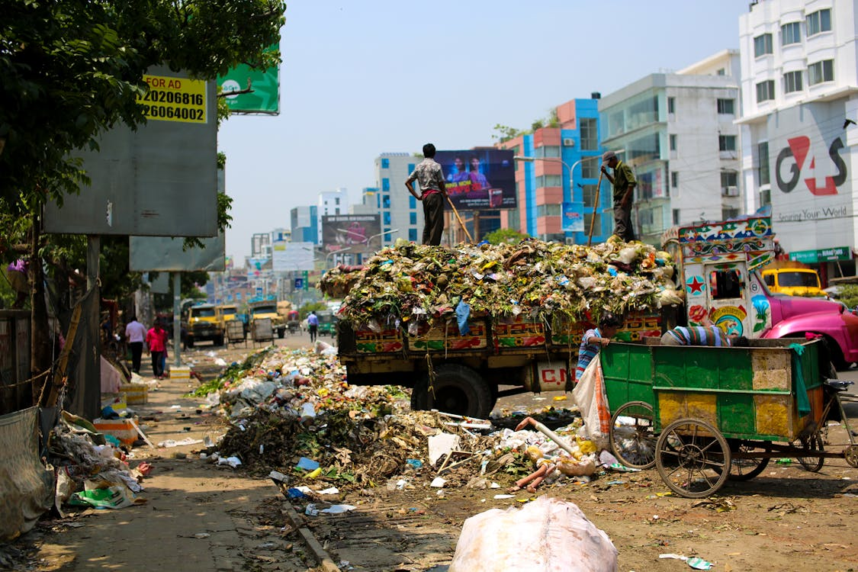
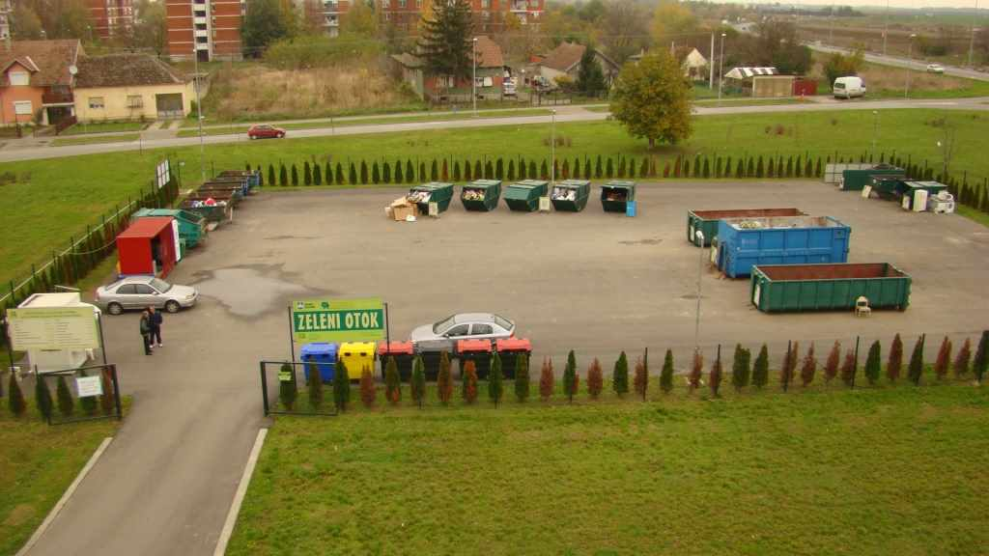
Priča o otpadu

Slide 6
Buđenje
Opća skupština UN-a - 25. rujna 2015. novi globalni okvir za održivi razvoj - Program održivog razvoja do 2030. Program do 2030. temelji se na ciljevima održivog razvoja - obuhvaća tri dimenzije održivosti: gospodarsku, socijalnu i okolišnu
Pariški sporazumom o promjeni klime („Pariški sporazum”) – studeni 2016.
Ugovor o Europskoj uniji i Ugovor o funkcioniranju Europske unije

Slide 7
EU taksonomija
EU Taksonomija je klasifikacijski alat koji daje jasne informacije koje su to investicije i aktivnosti održive i koji pomaže investitorima i tvrtkama da ulažu i u okolišno prihvatljive gospodarske aktivnosti
skupina tehničkih stručnjaka koju je osnovala Europska komisija
konzultacija s više od 200 stručnjaka i znanstvenika iz industrije
cilj je pružiti jasnoću i korporacijama i investicijskim tvrtkama o tome koliko su različite aktivnosti prihvatljive za okoliš i potaknuti više kapitala za financiranje zelenijih gospodarskih aktivnosti

Slide 8
EU taksonomija
Kako bi se utvrdilo da su usklađene s taksonomijom, aktivnosti moraju značajno pridonijeti jednom od 6 ciljeva zaštite okoliša, a ne značajno štetiti nijednom drugom (engl. Do No Significant Harm – DNSH)
Šest ekoloških ciljeva definiranih u Taksonomiji su:

Slide 9
Za lakše snalaženje
Osnovni dokumenti EU Taksonomije: Uredba 2020/852 o uspostavi okvira za olakšavanje održivih ulaganja i izmjeni Uredbe (EU) 2019/2088 (Uredba o EU taksonomiji) https://eur-lex.europa.eu/legal-content/HR/TXT/PDF/?uri=CELEX:32020R0852&from=EN Delegirana uredba komisije (EU) o dopuni Uredbe (EU) 2020/852 utvrđivanjem kriterija tehničke provjere na temelju kojih se određuje pod kojim se uvjetima smatra da ekonomska djelatnost znatno doprinosi ublažavanju klimatskih promjena ili prilagodbi klimatskim promjenama i nanosi li ta ekonomska djelatnost bitnu štetu kojem drugom okolišnom cilju 2021/2139– Prilog 1 i 2 EUR-Lex - L:2021:442:TOC - EN - EUR-Lex (europa.eu) Ostali vezani dokumenti: Akcijski plan za financiranje održivog rasta COM(2018) 97 https://eur-lex.europa.eu/legal-content/HR/TXT/PDF/?uri=CELEX:52018DC0097&from=EN Uredba o uspostavi okvira za olakšavanje održivih ulaganja COM(2018) 353 https://eur-lex.europa.eu/legal-content/HR/TXT/PDF/?uri=CELEX:52018PC0353&from=en Uredba o objavama povezanim s održivosti u sektoru financijskih usluga 2019/2088 https://eur-lex.europa.eu/legal-content/HR/TXT/PDF/?uri=CELEX:32019R2088&from=EN DELEGIRANA UREDBA KOMISIJE (EU) …/... o dopuni Uredbe (EU) 2020/852 Europskog parlamenta i Vijeća utvrđivanjem sadržaja i prikaza informacija o okolišno održivim ekonomskim djelatnostima koje objavljuju poduzeća na koja se primjenjuje članak 19.a ili članak 29.a Direktive 2013/34/EU i utvrđivanjem metodologije obveznog objavljivanja informacija C(2021) 4987 https://eur-lex.europa.eu/legal-content/HR/TXT/?uri=PI_COM:C(2021)4987 Uredba o uspostavi Mehanizma za oporavak i otpornost 2021/241 https://eur-lex.europa.eu/legal-content/HR/TXT/?uri=CELEX:32021R0241 Smjernice i priručnici: Tehničke smjernice o primjeni načela nenanošenja bitne štete u okviru Uredbe o Mehanizmu za oporavak i otpornost (2021/C 58/01) https://eur-lex.europa.eu/legal-content/HR/TXT/PDF/?uri=CELEX:52021XC0218(01)&from=HR) EIB Metodologija za izračun ugljičnog otiska https://www.eib.org/attachments/strategies/eib_project_carbon_footprint_methodologies_en.pdf Tehničke smjernice za pripremu infrastrukture za klimatske promjene u razdoblju 2021. – 2027. https://eur-lex.europa.eu/legal-content/HR/TXT/HTML/?uri=OJ:C:2021:373:FULL&from=EN Ostale korisne poveznice: EU Taksonomija Europske komisije: https://ec.europa.eu/info/business-economy-euro/banking-and-finance/sustainable-finance/eu-taxonomy-sustainable-activities_en Kompas EU taksonomije prema podjeli na sektore i aktivnosti: https://ec.europa.eu/sustainable-finance-taxonomy/ Popis ovlaštenika za poslove u područjima okoliša i prirode: https://mingor.gov.hr/UserDocsImages//UPRAVA-ZA-PROCJENU-UTJECAJA-NA-OKOLIS-ODRZIVO-GOSPODARENJE-OTPADOM/Strucne%20osobe//Popis_pravnih_osoba.pdf Legislativa i informacijski sustav gospodarenja otpadom: http://www.haop.hr/hr/propisi-za-podrucje-gospodarenja-otpadom/propisi-za-podrucje-gospodarenja-otpadom http://www.haop.hr/hr/informacijski-sustavi/informacijski-sustav-zastite-okolisa/gospodarenje-otpadom Legislativa zaštićenih područja prirode i Bioportal: http://www.haop.hr/hr/tematska-podrucja/zasticena-podrucja/zasticena-podrucja/sto-je-zasticeno-podrucje

Slide 10
Prvi javni pozivi i…
stara projektno tehnička dokumentacija – građevinska dozvola (neusklađenost s načelom DNSH)
detaljne smjernice – nedostatak
nedovoljna upućenost (projektanti, izvođači, nadzor…)

Slide 11
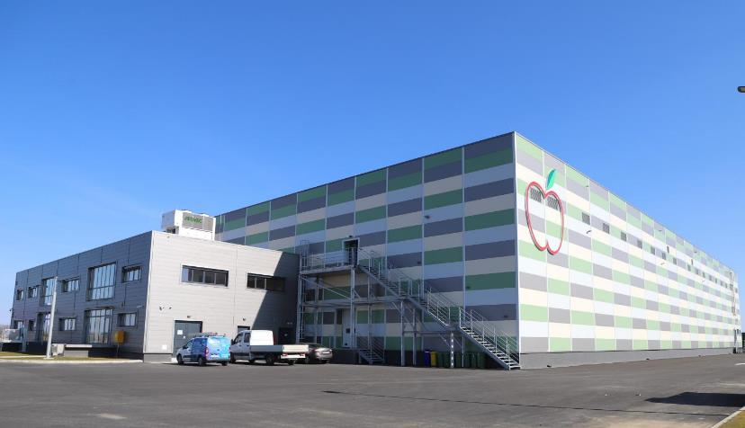
Izgradnja Regionalnog distribucijskog centra za voće i povrće
Korisnik: Osječko-baranjska županija
Programski okvir: Nacionalni plan oporavka i otpornosti 2021.–2026.
Natječaj: Ulaganje C.1.5. R1-I1 - Izgradnja i opremanje logističko-distributivnih centara za voće i povrće
Ukupna vrijednost: 14.840.307,85 €
Bespovratna sredstva: 10.000.000,00 €
Provedba projekta: 1.7.2020. – 30.9.2023.

Slide 12
(1) Ublažavanje klimatskih promjena
Ovim kriterijem svaka nova izgrađena zgrada mora imati najmanje 20% više ušteda od referentnog nZEB standarda
U prijavi:
U fazi koja podrazumijeva lanac od farme do maloprodaje očekivano je smanjenje otpada / gubitaka voća i povrća oko 17% - što znači između 4.930 tona i 6.800 tona godišnje. Gubitak od 1 tone jabuka uzrokuje oko 436 kg emisije stakleničkih plinova (CO2) u konvencionalnoj proizvodnji. Slijedom tog podatka, investicija u RDC bi smanjila emisije CO2 za ukupno između 2.153 tone CO2 i 2.969 tona CO2 godišnje.
Skladišni kapacitet može biti samodostatan u proizvodnji energije unutar oko 58% solarnih PV panela. To će dovesti do smanjenja emisije stakleničkih plinova za oko 55 tona CO2 godišnje. RDC će se graditi prema odgovarajućem standardu energetske učinkovitosti i uključivat će proizvodnju energije iz obnovljivih izvora.

Slide 13
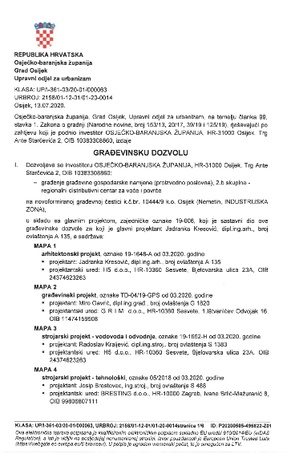
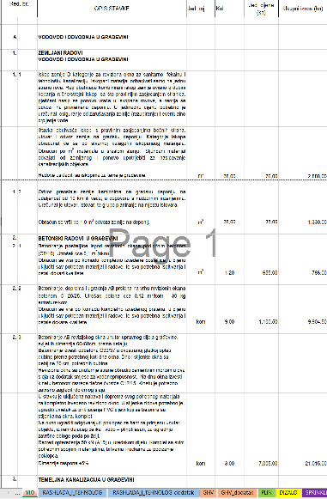
(1) Ublažavanje klimatskih promjena
Provjera:
Građevinska dozvola
Investicijska studija
Tehnička dokumentacija
Troškovnik

Slide 14
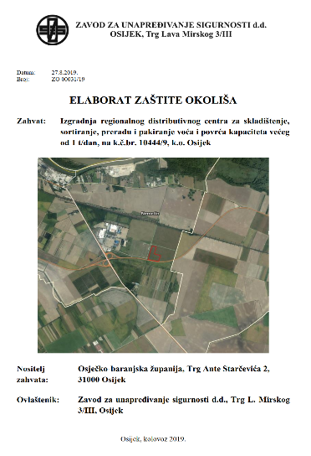
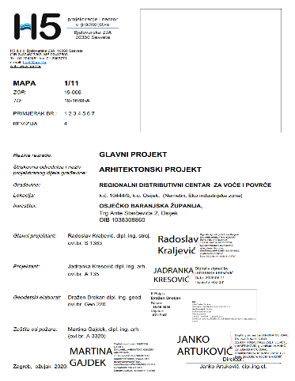
(2) Prilagodba klimatskim promjenama
U prijavi:
Za predmetni projekt provedena je analiza osjetljivosti zahvata na klimatske promjene te su rezultati prikazani elaboratom. Analizirani su klimatski rizici, a rezultat analize pokazao je da nije pronađena značajna osjetljivost na niti jedan klimatski rizik.
Provjera:
Elaborat da su klimatski rizici definirani, uspoređeni s relevantnim klimatskim modelom te da su definirane mjere prilagodbe uključene u projekt
Tehnička dokumentacija investicijskog prijedloga / Glavni projekt

Slide 15
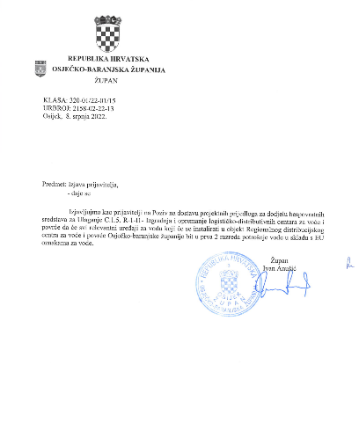
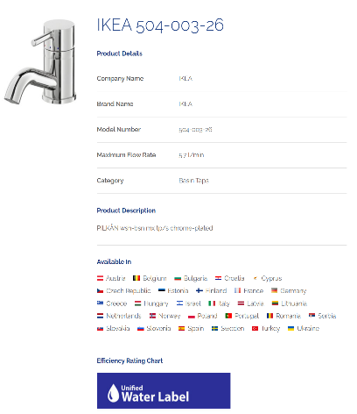
(3) Održiva uporaba i zaštita vodnih i morskih resursa
U prijavi:
Svi relevantni uređaji za vodu koji će se instalirati (tuševi, miješalice za tuševe, izlazi za tuširanje, slavine, sustavi za WC školjke, WC školjke i vodokotlići, pisoari i vodokotlići, kade) moraju biti u prva 2 razreda potrošnje vode u skladu s EU oznakom za vode
Provjera:
Izjava da će svi uređaji za potrošnju vode biti u prva dva razreda potrošnje vode u skladu s relevantnim EU oznakama
Certifikat održivog upravljanja vodama (http://www.europeanwaterlabel.eu/
Tehnička specifikacija proizvoda/sustava koji će se implementirati radi smanjenja potrošnje vode (iz koje je vidljivo učinkovitije korištenje vode: protok vode, maksimalna potrošnja vode, izraženo u L) uz predočenje Troškovnika

Slide 16
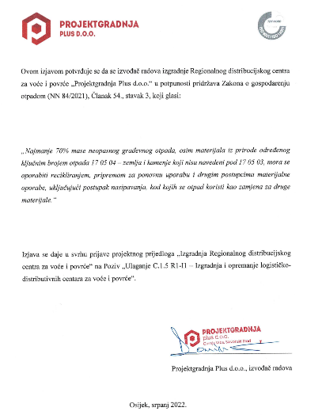
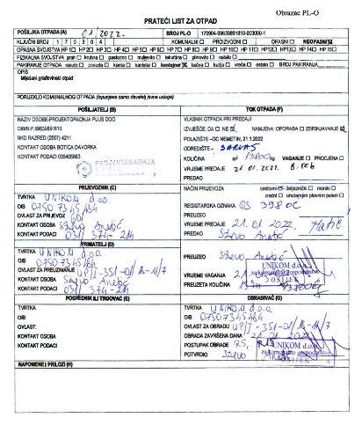
(4) Prelazak na kružno gospodarstvo, uključujući sprečavanje nastanka otpada i recikliranje
U prijavi:
Sukladno Elaboratu zaštite okoliša za Zahvat i Studiji izvodljivosti s analizom troškova i koristi za RDC, tijekom izgradnje nastajat će prvenstveno otpad vezan uz građevinarstvo
Za sav otpad koji nastaje na lokaciji osigurat će se odvojeno sakupljanje, razvrstavanje, odlaganje na za to predviđeno mjesto na lokaciji te predaja ovlaštenom sakupljaču
Otpadom nastalim tijekom rada RDC-a postupat će se u skladu s odredbama Zakona o održivom gospodarenju otpadom
Provjera:
Izjava da se izvođač građevinskih radova pridržava zakona o gospodarenju otpadom
Prateći list za otpad (PL-O) – dokaz da je otpad predan ovlaštenoj osobi
Građevinski dnevnik / Troškovnik (ukoliko se otpad prodaje kao sirovina)
Tehnička specifikacija proizvoda /sustava/ opreme koji će se implementirati radi sprječavanje nastanka, ponovne uporabe ili recikliranja otpada, iz koje je vidljivo održivo gospodarenje otpadom u skladu s hijerarhijom otpada, uz predočenje Troškovnika

Slide 17
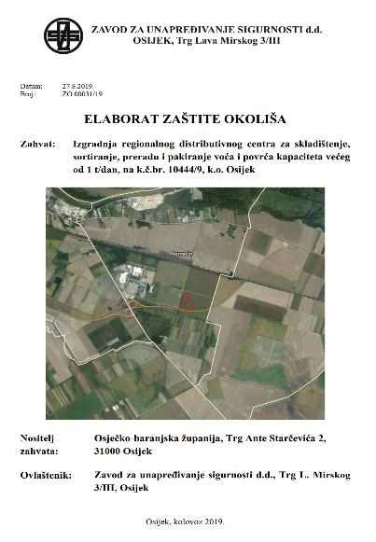
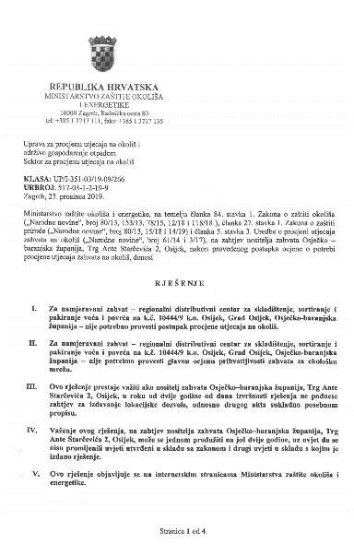
(5) Sprečavanje i kontrola onečišćenja
U prijavi:
Osigurano je da građevinski dijelovi i materijali ne sadrže azbest niti tvari koje izazivaju veliku zabrinutost, kako je utvrđeno na temelju „Popisa odobrenja“ Uredbe REACH
Prema dostavljenoj dokumentaciji, Elaboratu zaštite okoliša za Zahvat i Rješenju Ministarstva zaštite okoliša i energetike zaključeno je kako nema značajnog utjecaja na onečišćenje zraka i voda
Provjera:
Elaborat zaštite okoliša za Zahvat (ZO 00031/19)
Rješenje Ministarstva zaštite okoliša i energetike

Slide 18
(6) Zaštita i obnova bioraznolikosti i ekosustava
U prijavi:
RDC se neće graditi na ili u blizini, niti će imati utjecaj na zaštićena prirodna područja, poput zemljišta koje je određeno kao Natura 2000 područje, UNESCO-va svjetska baština ili ključno područje biološke raznolikosti.
RDC se neće graditi na obradivim ili zelenim površinama prepoznate visoke vrijednosti biološke raznolikosti i zemljištu koje služi kao stanište ugroženih vrsta (flora i fauna) uvrštenih u Europski crveni popis.
Provjera:
Zahtjev za provedbu postupka ocjene o potrebi procjene utjecaja na okoliš za Regionalni distribucijski centar za voće i povrće
Rješenje Ministarstva zaštite okoliša i energetike (KLASA: UP/I-351-03/19-09/266; URBROJ: 517-03-1-2-19-9) kojim je zaključeno da nije potrebno provesti procjenu utjecaja na okoliš niti procjenu utjecaja na ekološku mrežu

Slide 19
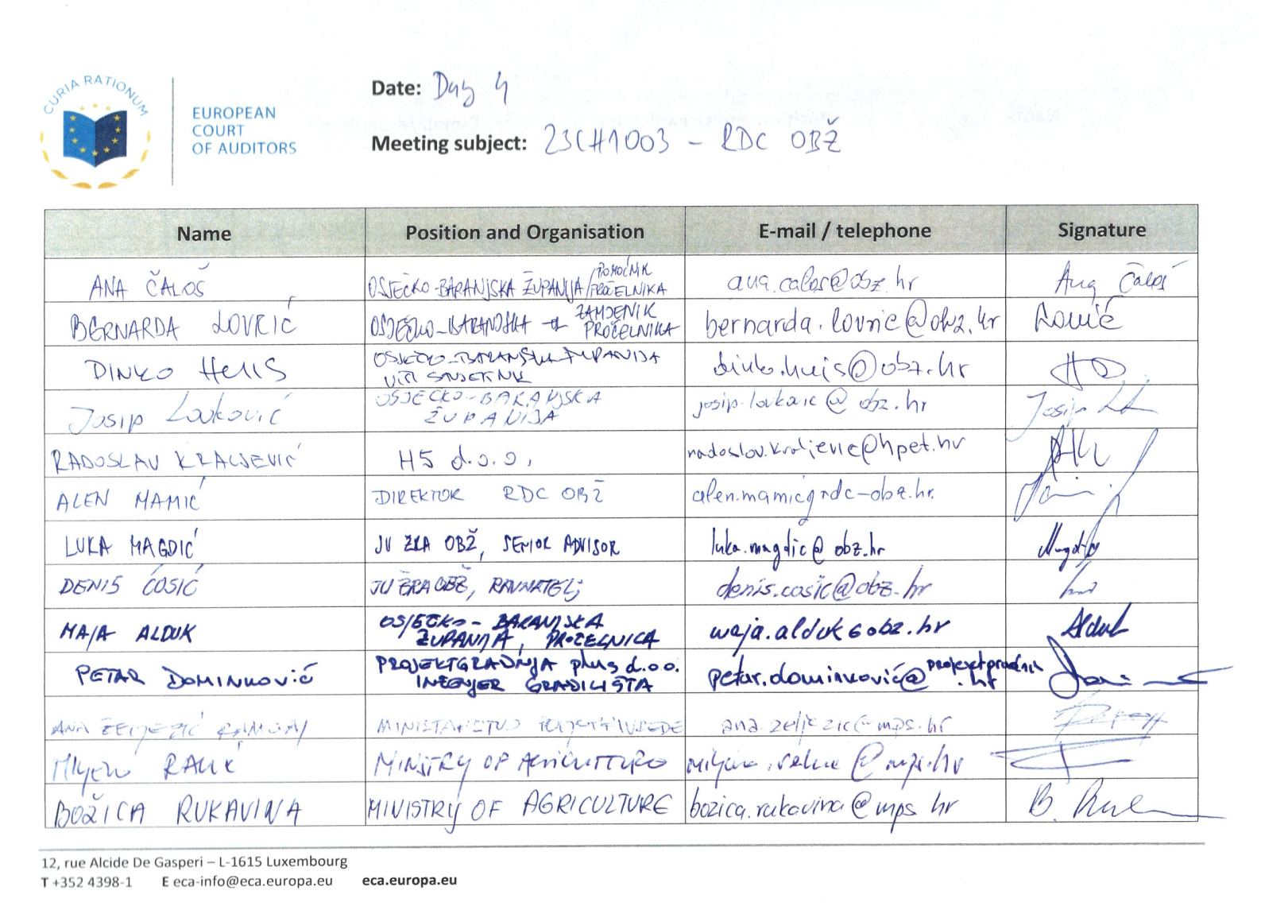
Kontrola Europskog revizorskog suda
21. rujna 2023. posjet i radni sastanak predstavnika Europskog revizorskog suda s projektnim timom i predstavnicima Ministarstva poljoprivrede s posebnim fokusom na ispunjavanje načela „Do no significant harm“
Bilo je potrebno osigurati sve kvalificirane sugovornike koji poznaju projekt i koji mogu objasniti revizorima kako su ispunjeni DNSH zahtjevi (voditelj projekta, pravnik, osoba iz financija, razvojna agencija, projektanti, nadzorni inženjeri, izvođač radova)
Službeni jezik je engleski, a osigurano je i prevođenje
Ranije održan pripremni sastanak Osječko-baranjske županije s predstavnicima Ministarstva poljoprivrede kao nadležnog tijela u svrhu pripreme i provjere dokumentacije

Slide 20
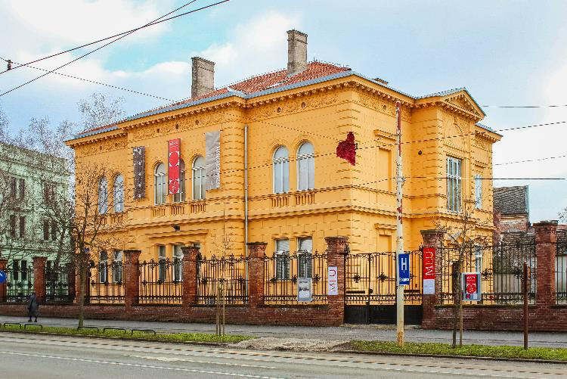
Energetska obnova zgrade Muzeja likovnih umjetnosti
Naziv projekta: Energetska obnova zgrade Muzeja likovnih umjetnosti, NPOO.C6.1.R1-I3.01.0047
Naziv prijavitelja: Muzej likovnih umjetnosti u Osijeku
Sažetak projekta: Projekt obuhvaća provedbu mjera energetske učinkovitosti (toplinska izolacija vanjske ovojnice i djelomična zamjena vanjske stolarije) te ugradnju OIE (uspostava sustava grijanja i hlađenja prostora prizemlja, kata i potkrovlja dizalicom topline zrak-voda, postavljanje fotonaponske elektrane na postojeći krov zgrade). Planira se izvedba novih elemenata pristupačnosti (dizalo i platforma) za osobe s invaliditetom i smanjene pokretljivosti, ozelenjavanje postojećih zelenih površina, izvedba parkirališta za bicikle kao i stvaranje zdravijih unutarnjih klimatskih uvjeta. Investicija će dovesti do uštede godišnje primarne energije u iznosu od 64.63% te je u potpunosti usklađena sa DNSH načelom.
Status projekta: u provedbi

Slide 21
DNSH u prijavi projekta
Stara projektno-tehnička dokumentacija - preprojektiranje
Ključni dokumenti:
UzP
Prilozi natječajne dokumentacije
„Kontrolna lista za provjeru prihvatljivosti” – Prihvatljivost projekta: Projekt poštuje načelo DNSH.
Popis tehničkih uvjeta koji moraju biti zadovoljeni radi sufinanciranja energetske obnove u zgradama sa statusom kulturnog dobra
Obrasci
„Izjava glavnog projektanta o usklađenosti projektnog prijedloga s DNSH načelom”
„Usklađenost projektnog prijedloga s DNSH načelom”

Slide 22
Novi izazovi…
usklađenost projekata s NEB temeljnim vrijednostima i radnim načelima

Slide 23
Hvala !
Denis Ćosić
JU Županijska razvojna agencija Osječko-baranjske županije
E-mail: denis.cosic@obz.hr

